Slide 1

室内环境空气检测
环境保护|能源|绿色城市|生态环境

Slide 2

目录/contents
01
02
03
04
  标准规范
  常规检测内容
  布点方法原则
  超标解决方法

Slide 3

  标准规范
01
  《民用建筑工程室内环境污染控制规范》GB50325-2010
  《公共场所卫生检验方法 第6部分 卫生监测技术规范》GB/T18204.6-2013
  《室内空气质量标准》GB-T 18883-2002
  其他相关标准规范（按照实际使用功能划分）

Slide 4


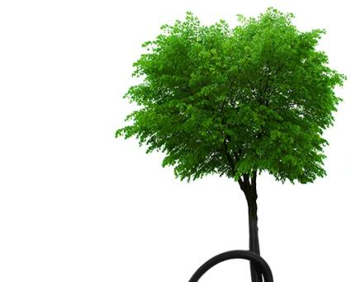

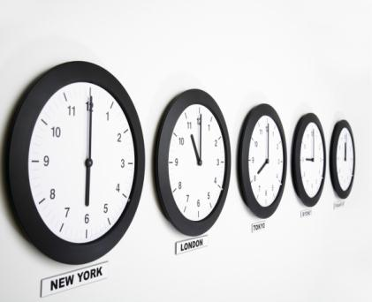
民用建筑工程室内环境污染控制规范
TVOC是指室温下饱和蒸气压超过了133．32pa的有机物，其沸点在50℃至250℃，在常温下可以蒸发的形式存在于空气中，它的毒性、刺激性、致癌性和特殊的气味性，会影响皮肤和黏膜，对人体产生急性损害。
适用范围
适用于新建、扩建和改建的民用建筑工程室内环境污染控制，不适用于工业生产建筑工程、仓储性建筑工程、构筑物和有特殊净化卫生要求的室内环境污染控制，也不适用于民用建筑工程交付使用后，非建筑装修产生的室内环境污染控制
控制的污染物
放射性氡（Rn-222）、甲醛、氨、苯、游离甲苯二异氰酸酯和总挥发有机化合物（简称TVOC）
分类
1、Ⅰ类民用建筑工程：住宅、医院、老年建筑、幼儿园、学校教室等民用建筑工程
2、Ⅱ类民用建筑工程：办公楼、商店、旅馆、文化娱乐场所、书店、图书馆、展览馆、体育馆、公共交通等候室、餐厅、理发店等民用
室内环境污染
指由建筑材料和装修材料产生的室内环境污染，至于工程交付使用后的生活环境、工作环境等室内污染问题，如由燃烧、烹调和吸烟等所造成的污染，不属于本规范控制之列
污染物来源
非放射性污染主要来源于各种人造板材、涂料、胶粘剂、处理剂等化学建材类建筑材料产品；
放射性污染主要来自无机建筑材料，还与工程地点的地质情况有关系
石灰、水泥、砂子、石子、混凝土、钢材等

Slide 5



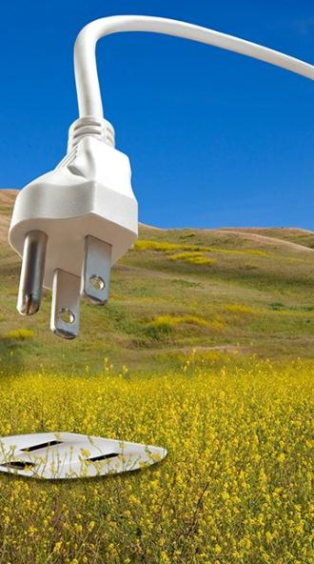
室内污染的危害
甲醛、氨对人有强烈刺激性，对人的肺功能、肝功能及免疫功能等都会产生一定的影响；
游离甲苯二异氰酸酯会引起肺损伤；
氡、苯、甲醛及挥发性有机物中的多种成分都具有一定的致癌性等；
居室内对人体危害最大的，是长寿命的放射性核素放射的γ射线和氡，其中氡的内照射危害最大，被人体吸入后，沉积于体内，放射出的α、β粒子对人体，尤其是上呼吸道、肺部产生很强的内照射。

Slide 6

02
  常规检测内容

Slide 7
放射性
来源：无机非金属建筑主体材料和装饰材料，如砂、石、砖、砌块、水泥、混凝土、混凝土预制构件等
来源：人造木板及饰面人造木板，水性涂料、腻子和胶粘剂，室内用水性阻燃剂（包括防火材料），防水剂、防腐剂，混凝土外加剂，壁布、帷幕、室内用壁纸，地毯、地毯衬垫等
甲醛
苯
来源：溶剂型涂料、腻子和胶粘剂
常规检测内容
氨
来源：阻燃剂、混凝土外加剂等
TVOC
来源：溶剂型涂料、腻子和胶粘剂、地毯、地毯衬垫等
游离二异
氰酸酯
来源：聚氨酯漆

Slide 8
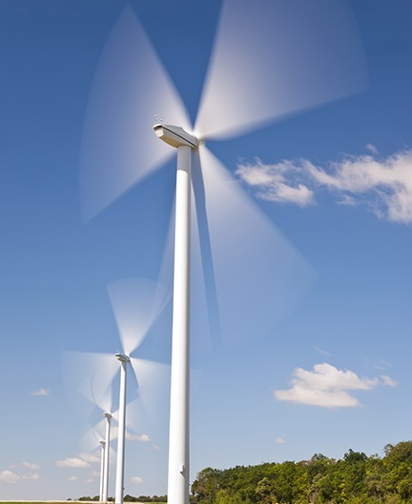
  布点方法原则
03
  《民用建筑工程室内环境污染控制规范》
  中关于民用建筑工程及室内装修工程的室内环境验收的规定
  《公共场所卫生检验方法 第6部分 卫生监测技术规范》
  中对于不同功能场所的规定
  《室内空气质量标准》中的规定

Slide 9
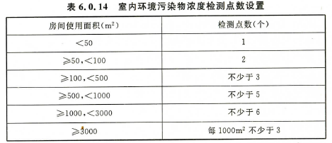
  《民用建筑工程室内环境污染控制规范》
01
02
03
04
05
民用建筑工程及室内装修工程的室内环境质量验收，应在工程完工至少7d以后、工程交付使用前进行。
验收时，应抽检每个建筑单体有代表性的房间室内环境污染物浓度，氡、甲醛、氨、苯、TVOC的抽检量不得少于房间总数的5%，每个建筑单体不得少于3间，当房间总数少于3间时，应全测；
凡进行了样板间室内环境污染物浓度检测且检测结果合格的，抽检量减半，并不得少于3间。
现场检测点应距内墙面不小于0.5m、距楼地面高度0.8m~1.5m。检测点应均匀分布，避开通风道和通风口
对采用集中空调的，应在空调正常运转的条件下进行；对采用自然通风的，甲醛、苯、氨、TVOC浓度检测时，应在对外门窗关闭1h后进行，氡浓度检测时，应在房间的对外门窗关闭24h后进行；装饰装修工程中完成的固定式家具，应保持正常使用状态。
点位数按照下表设置
当房间内有2个及以上检测点时，应采用对角线、斜线、梅花状均衡布点，并取各点检测结果的平均值作为该房间的检测值

Slide 10

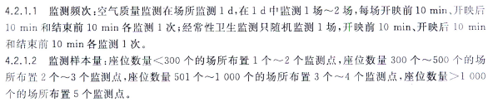


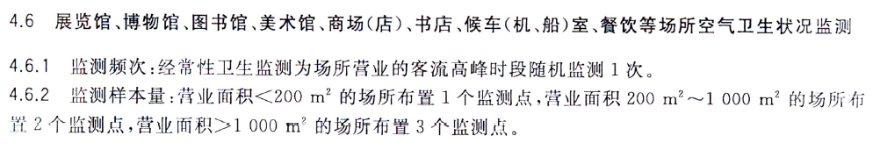
  《公共场所卫生检验方法 第6部分 卫生监测技术规范》
宾馆、饭店、旅店、招待所等场所
影剧院、音乐厅、录像厅、游艺厅、歌舞厅等场所
公共浴室、游泳馆等场所
美容店、、理发店等场所
体育场（馆）

Slide 11

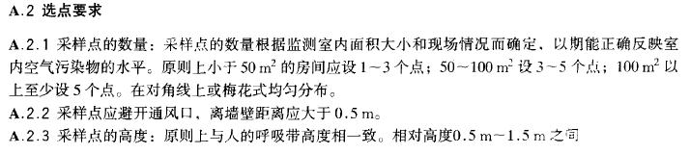
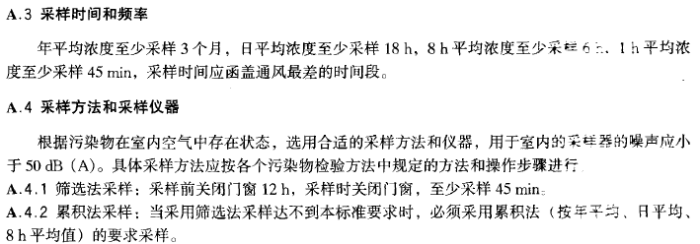

《室内空气质量标准》

Slide 12
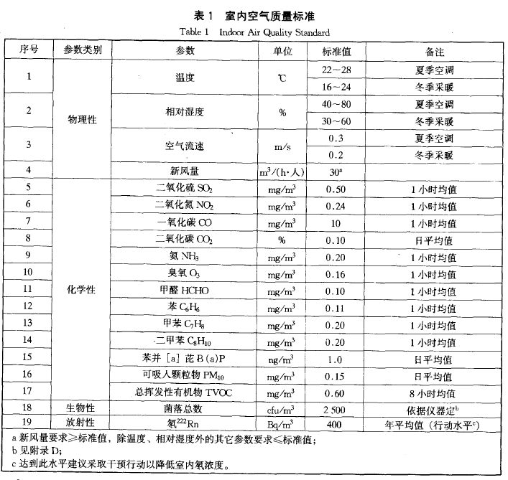


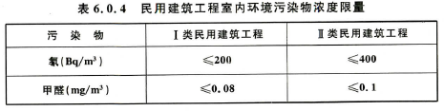
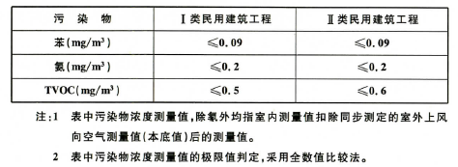
检测结果评价的依据
  《民用建筑工程室内环境污染控制规范》
  （GB50325-2010）
  《室内空气质量标准》
  （GB-T 18883-2002）

Slide 13
04
  超标解决方法

Slide 14
可采取的措施
装修后要勤开窗通风:需要注意的是，开窗通风是辅助手段
通过种植绿色植物吸收:在有害因子挥发过程中，绿色植物会起到一定的吸收作用。所以种植绿色植物与开窗通风通常会同时使用，作为联合的辅助手段。
放置活性炭:利用微孔技术制造的吸附材料来吸附化学污染物，对甲醛、氨效果较好。不过，需要注意的是，甲醛的挥发速度较慢，活性炭只能吸附挥发出来的在空气中与活性炭接触的一小部分。短期容易饱和，所以家中使用的活性炭要经常更换。
利用喷雾、粉刷等方式进行遮盖：这种方法就是对挥发有害物质的污染源进行遮盖处理。
装修时不及格的人造板材、油漆涂料、石材瓷砖等，这些不及格家装材料是甲醛、苯、氡等污染物来源，所以装修时应该选择无污染或者少污染的家具和装修材料，如不能分辨，可选择知名度较高且规范的建材家具品牌。
空调灰尘要清除 空调的灰尘很容易被我们忽视，其实空调长期不清理，细菌和霉菌会超标，PM2.5过高，影响室内空气质量，所以空调也应定期彻底清洁，既能保养空调，也能减少细菌的积累！
55
70
85
40
60
80
  《民用建筑工程室内环境污染控制规范》规定：在进行工程竣工验收时，一次检测不合格的，可再次进行抽样检测，但检测数量要加倍。不合格检测项目（不管超标房间数量多少）按原抽检房间数量的2倍重新检测，例如，第一次检测时抽检6个房间，发现有1个房间甲醛超标，那么，将对甲醛重新抽检12个房间进行检测

Slide 15
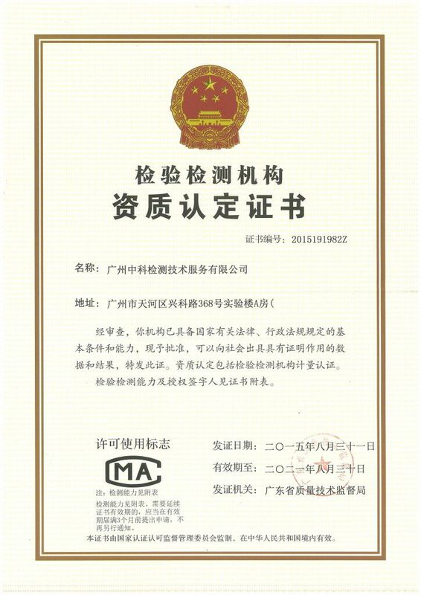
一、CMA资质的室内空气检测机构资质机构证书如图：
二、室内空气检测有两大标准：
1、 室内空气质量检测 衡量房屋是否合乎人居环境健康要求，依据的标准是GBT18883-2002室内空气质量标准。
2、 室内环境污染物检测 民用建筑工程和室内装修工程环保验收检测，依据的标准是GB50325-2010民用建筑工程环境污染物控制规范。
具有CMA的室内空气检测报告多少钱，这个要根据采样点和检测项目来定，委托的检测检测机构会详细回答。

Slide 16
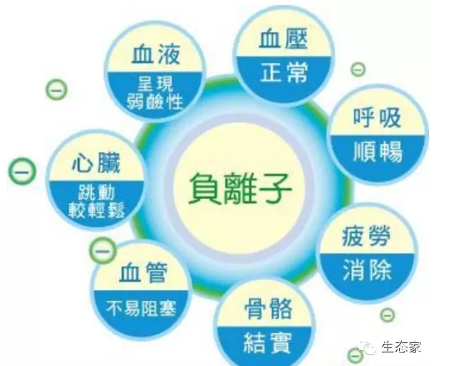
世界卫生组织规定，清新空气的负氧离子标准浓度为每立方厘米空气中不低于 1000—1500个。

Slide 17
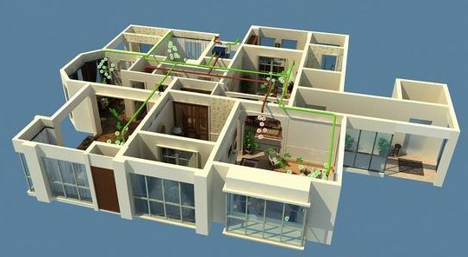
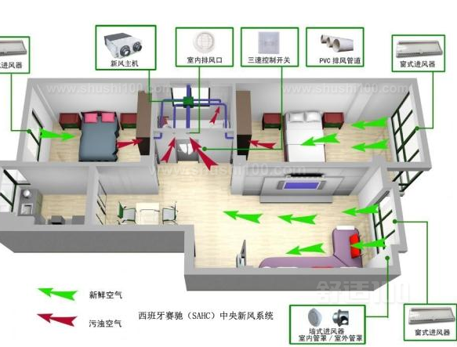
新风系统是根据在密闭的室内一侧用专用设备向室内送新风，再从另一侧由专用设备向室外排出，在室内会形成"新风流动场"，从而满足室内新风换气的需要。实施方案是:采用高风压、大流量风机、依靠机械强力由一侧向室内送风，由另一侧用专门设计的排风风机向室外排出的方式强迫在系统内形成新风流动场。在送风的同时对进入室内的空气进过滤、消毒、杀菌、增氧、预热(冬天)。

Slide 18
PPT模板下载：www.1ppt.com/moban/ 行业PPT模板：www.1ppt.com/hangye/
节日PPT模板：www.1ppt.com/jieri/ PPT素材下载：www.1ppt.com/sucai/
PPT背景图片：www.1ppt.com/beijing/ PPT图表下载：www.1ppt.com/tubiao/
优秀PPT下载：www.1ppt.com/xiazai/ PPT教程： www.1ppt.com/powerpoint/
Word教程： www.1ppt.com/word/ Excel教程：www.1ppt.com/excel/
资料下载：www.1ppt.com/ziliao/ PPT课件下载：www.1ppt.com/kejian/
范文下载：www.1ppt.com/fanwen/ 试卷下载：www.1ppt.com/shiti/
教案下载：www.1ppt.com/jiaoan/ PPT论坛：www.1ppt.cn
感谢聆听
环境保护|能源|绿色城市|生态环境

